Slide 1
Thứ … ngày … tháng … năm …
Bài 33
(Tiết 1)
EM LÀM ĐƯỢC
NHỮNG GÌ ?

Slide 2
Khởi động
Cùng hát

Slide 3
Luyện tập

Slide 4
1
Ở mỗi đồng hồ dưới đây, hai kim tạo thành góc bao nhiêu độ?
5

Slide 5
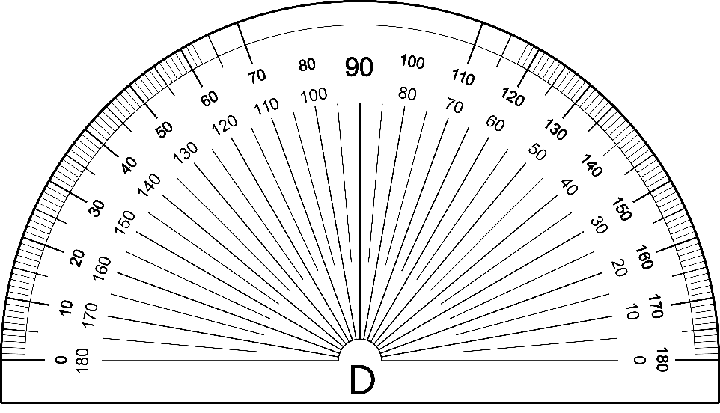
Hai kim tạo thành góc ${90}^{0}$

Slide 6
Hai kim tạo thành góc ${120}^{0}$

Slide 7
Hai kim tạo thành góc ${180}^{0}$

Slide 8
2
Câu nào đúng, câu nào sai?
a) Góc ${90}^{0}$ là góc vuông.
b) Góc nhọn bé hơn góc vuông.
c) Góc tù bé hơn góc bẹt.
d) Góc bẹt là góc vuông.
Đúng
Đúng
Đúng
Sai
Góc bẹt có số đo bằng ${180}^{0}$

Slide 9
3
Hai kim của đồng hồ trong mỗi câu sau tạo thành góc nhọn, góc vuông, góc tù hay góc bẹt?
a) Đồng hồ chỉ 9 giờ.
b) Đồng hồ chỉ 18 giờ.
C) Đồng hồ chỉ 5 giờ kém 15 phút.
d) Đồng hồ chỉ 11 giờ 5 phút.

Slide 10
a) Đồng hồ chỉ 9 giờ.
Góc vuông

Slide 11
b) Đồng hồ chỉ 18 giờ.
Góc bẹt

Slide 12
c) Đồng hồ chỉ 5 giờ kém 15 phút.
Góc tù

Slide 13
d) Đồng hồ chỉ 11 giờ 5 phút.
Góc nhọn

Slide 14
Củng cố

Slide 15
Trò chơi
Nhanh như chớp

Slide 16
Luật chơi
Giơ tay trả lời các câu hỏi
Trả lời đúng nhận điểm cộng.
Trả lời sai không được nhận
điểm cộng.

Slide 17
vuông
Góc ${90}^{0}$ là góc .......

Slide 18
bẹt
Góc ${180}^{0}$ là góc .......

Slide 19
Góc nhọn có
số đo ................ ${90}^{0}$
bé hơn

Slide 20
LỜI CẢM ƠN
Chân thành cảm ơn quý thầy cô đã sử dụng tài liệu. Mong quý thầy cô sử dụng tài liệu nội bộ và không chia sẻ đi các trang mạng xã hội nhé!
Mong rằng tài liệu này sẽ giúp quý thầy cô gặt hái được nhiều thành công trong sự nghiệp trồng người.
Lớp 5 tới em có soạn cả 3 bộ sách Chân trời sáng tạo, Kết nối tri thức, Cánh diều. Rất mong được đồng hành cùng quý thầy cô tới hết năm lớp 5.
Trong quá trình soạn bài có lỗi nào mong quý thầy cô phản hồi lại Zalo giúp e.
Zalo của em: 035.447.3852 (Lan Hương)
Link Facebook của em: (Thầy cô theo dõi và kết bạn nhé)
https://www.facebook.com/GADTLANHUONG0354473852

Slide 21
TẠM BIỆT
HẸN GẶP LẠI
VÀ

